Slide 1


Игра-путешествие
для детей подготовительных к школе групп с презентацией.
«Путешествие в страну Маршакляндию»

Slide 2


Сегодня мы с вами отправляемся в необычное путешествие в страну Маршакляндию.
Как вы думаете, что это за страна?
Кто в ней проживает?
Итак, уважаемые пассажиры! Прошу занять свои места! Мы отправляемся в путешествие. Желаю всем счастливого пути!

Slide 3




5 станция
«Загадкино»
2 станция
«Угадай-ка»
1 станция
«Биографическая»
Маршакляндия
4 станция
«Бюро находок»
3 станция
«Зоопарк»

Slide 4

Станция
«Биографическая»

Slide 5
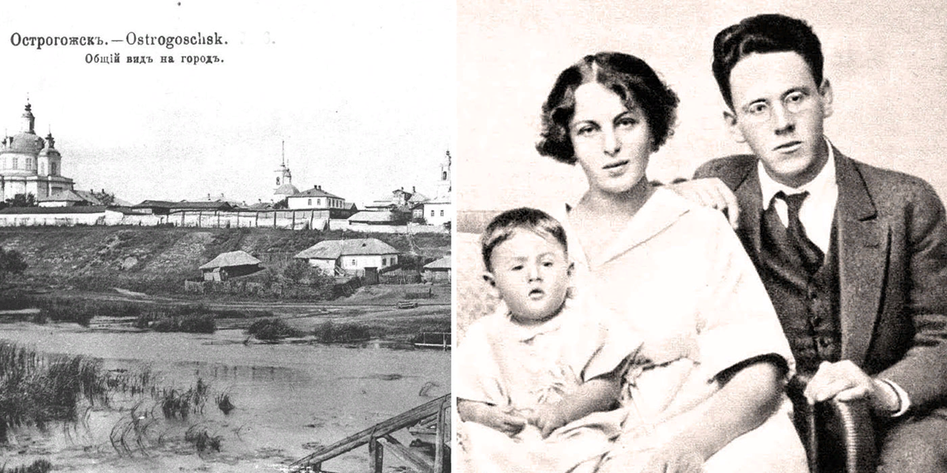
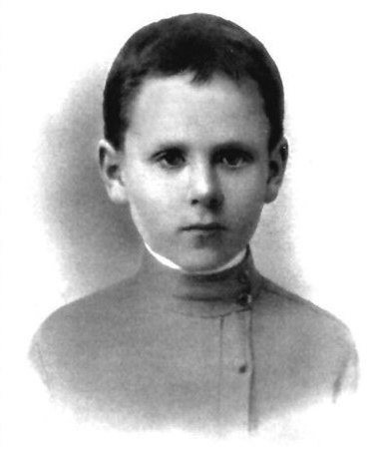
. Самуил Яковлевич Маршак родился 3 ноября 1887 года в Воронеже. Раннее детство и первые школьные годы будущий писатель провёл в маленьком городке Острогожске Воронежской области. Его семья жила небогато, но дружно. Мальчик с детства тянулся к знаниям, к книгам. Свои первые стихотворные строчки Маршак начал писать ещё в 4 года. В 12 лет Самуил Яковлевич писал целые поэмы. Сначала он учился в гимназии, потом окончил Лондонский университет. Творчество С. Я. Маршака разнообразно. Он и поэт, и писатель, и переводчик, и редактор, и драматург. Его произведения написаны просто и увлекательно. Самуил Маршак всю жизнь был добрым другом детей.

Slide 6



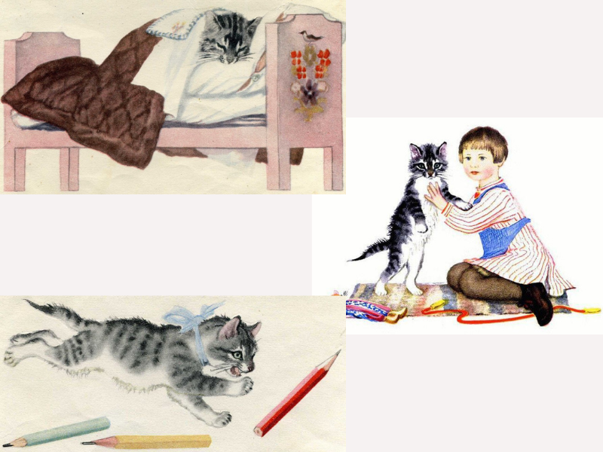

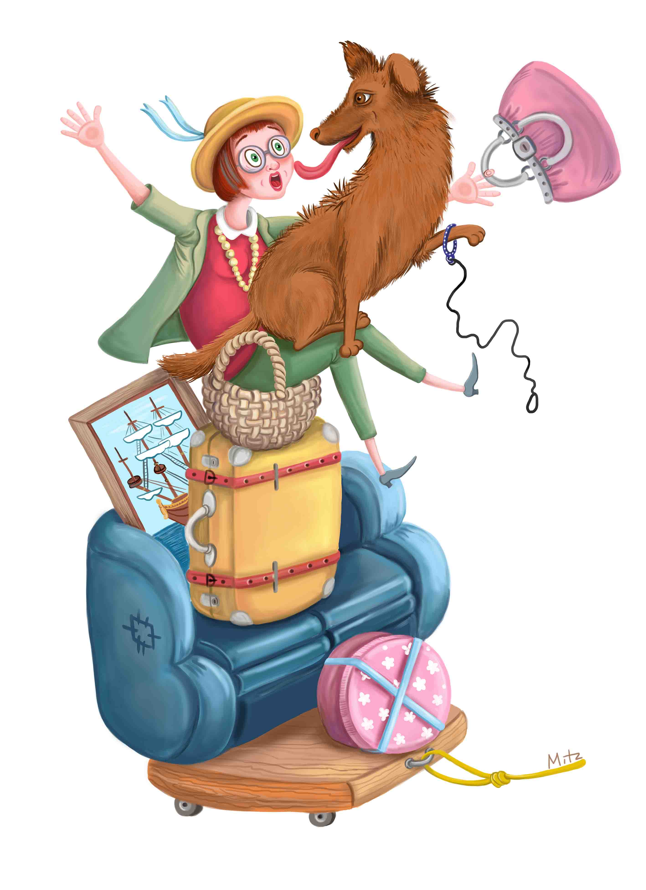

Станция
«Угадай-ка»
1
2
5
6
3
4

Slide 7

Станция
«Зоопарк»
Ребята, вы знаете, что такое зоопарк?
Самуил Маршак любил бывать в зоопарке и наблюдать за животными. Поэтому свою первую книгу он посвятил животным. И называлась она «Детки в клетке» (1923 г.). В следующем году у книги будет юбилей. Ей исполнится 100 лет! А вы её читали?

Slide 8
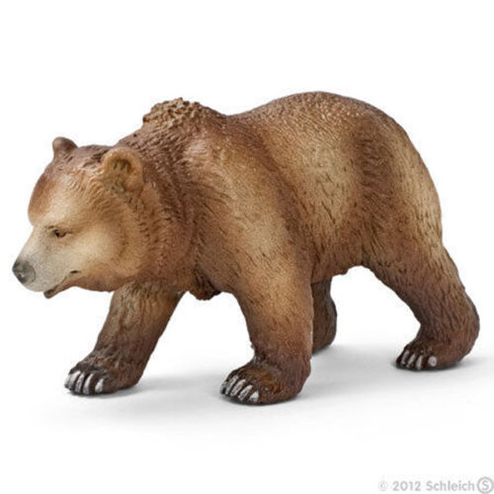
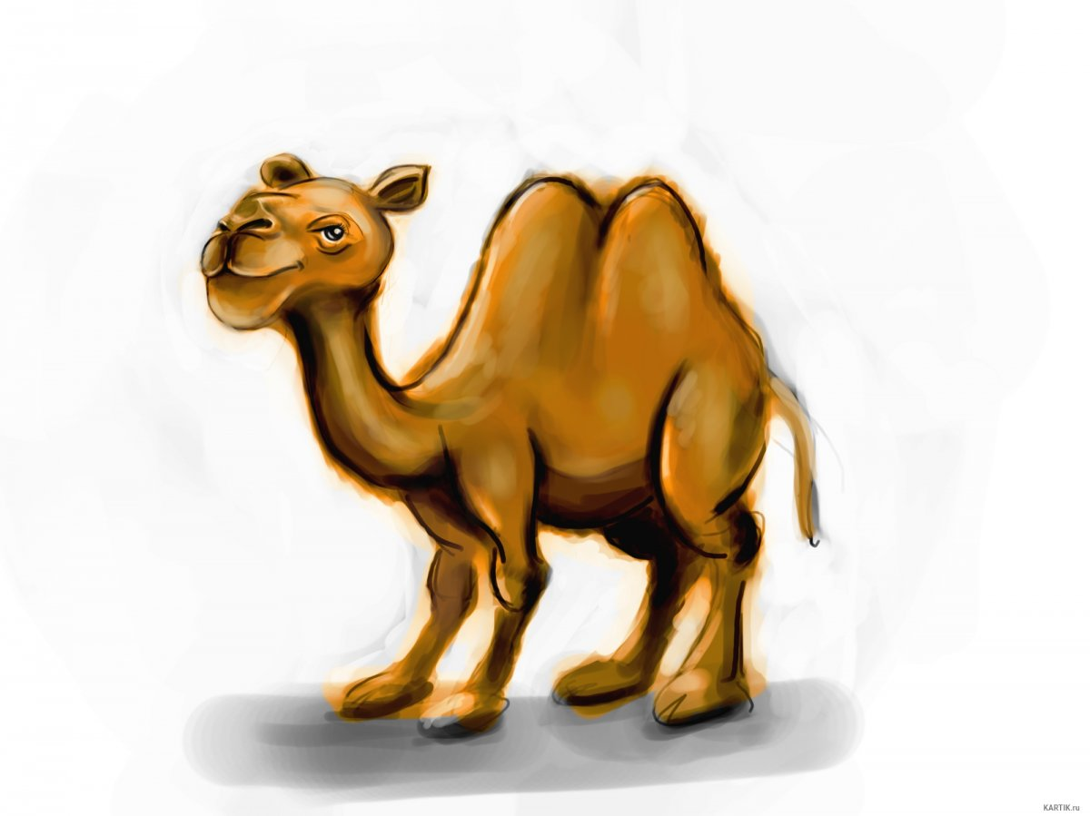
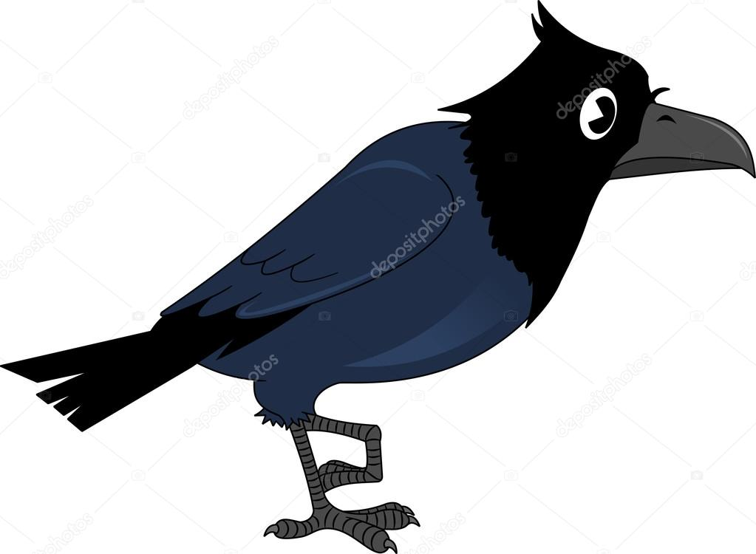

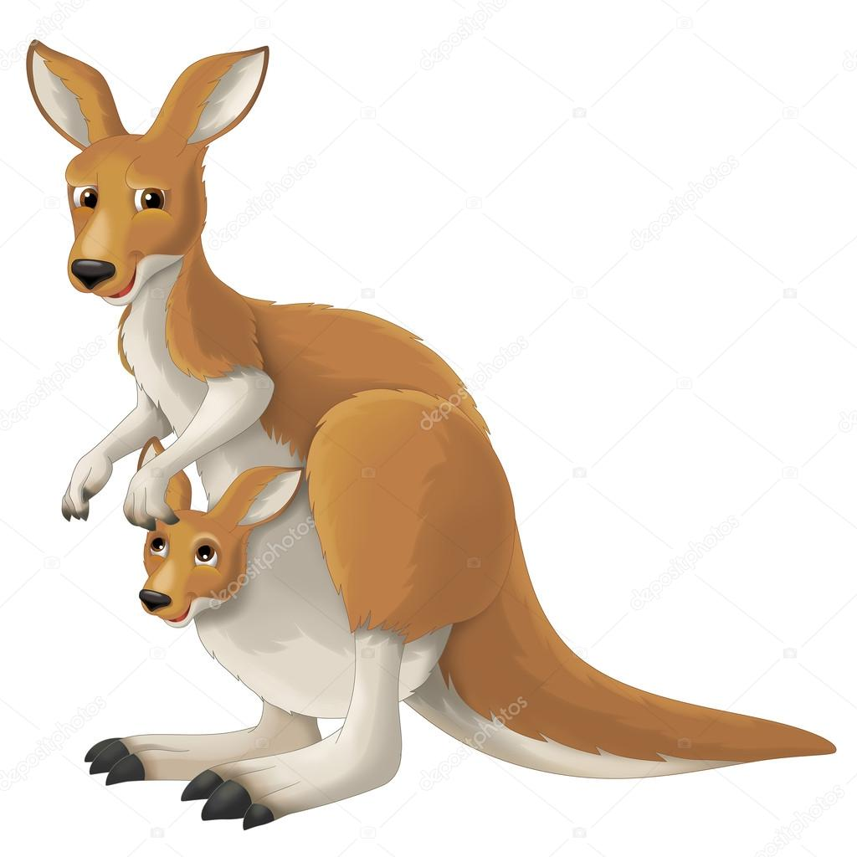
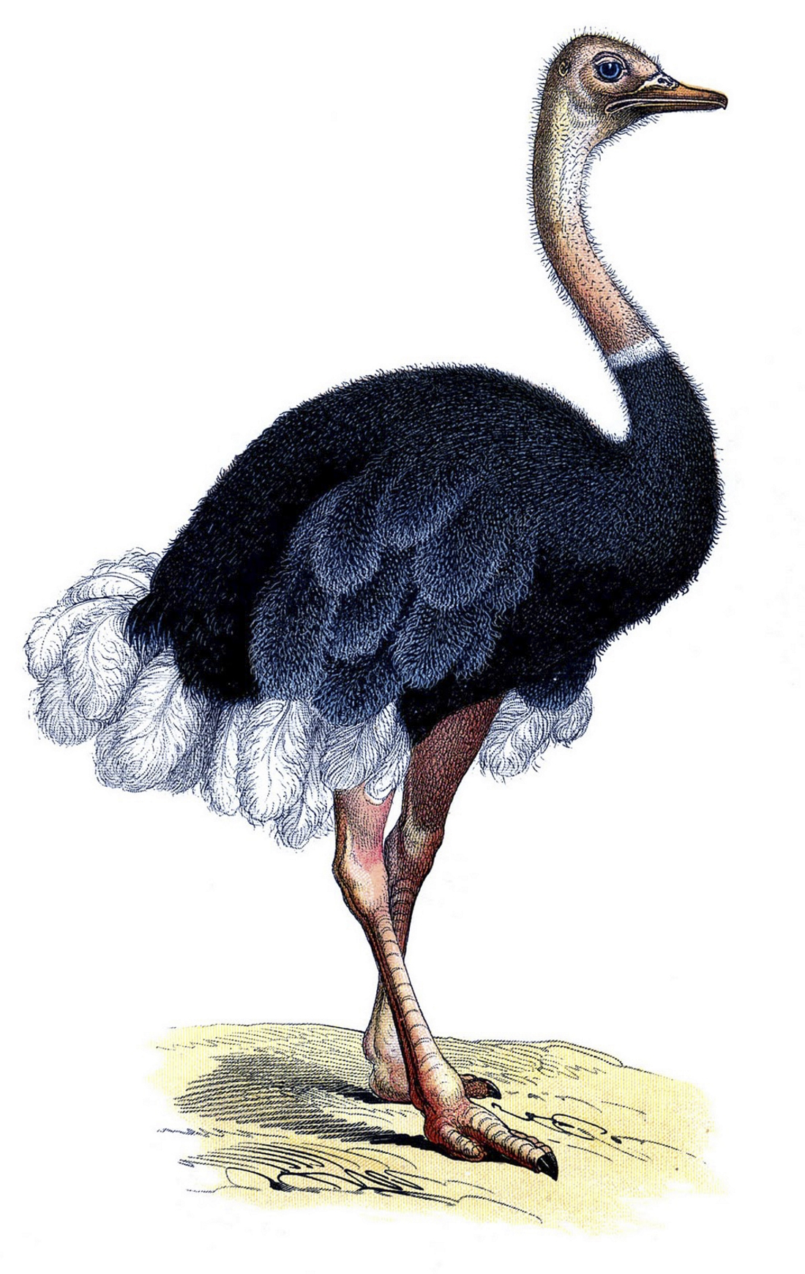

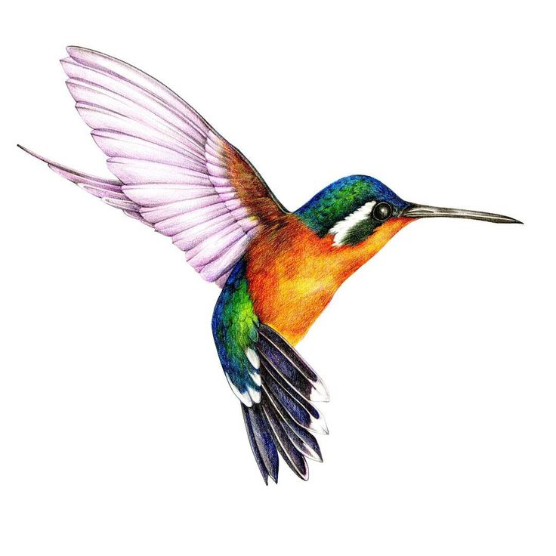
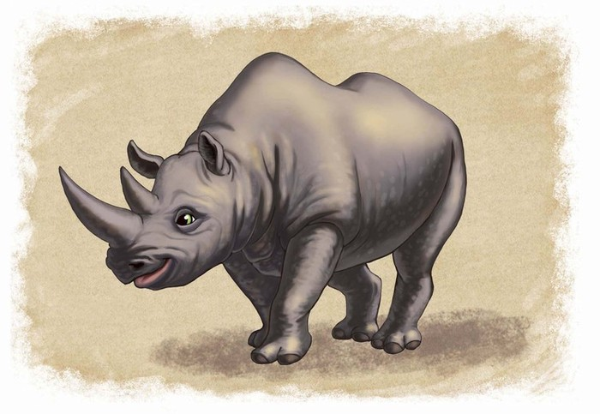
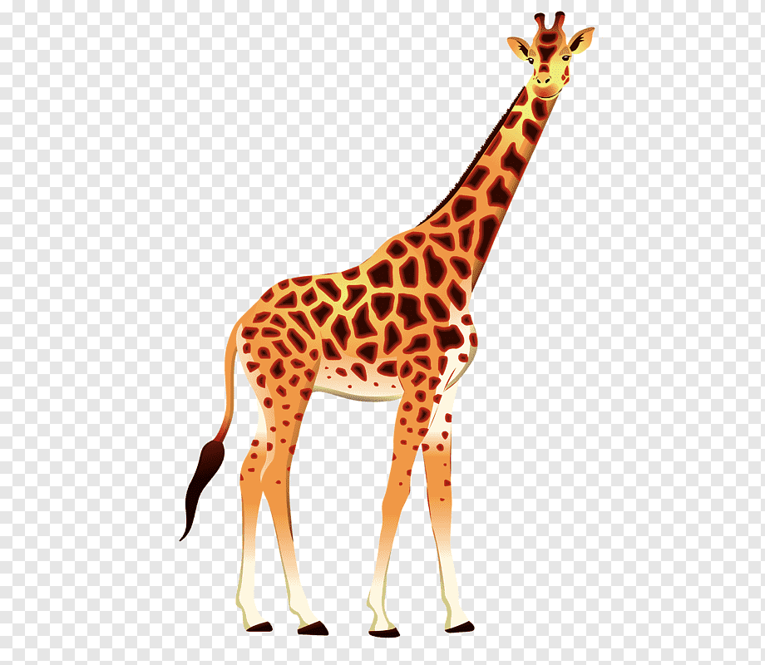
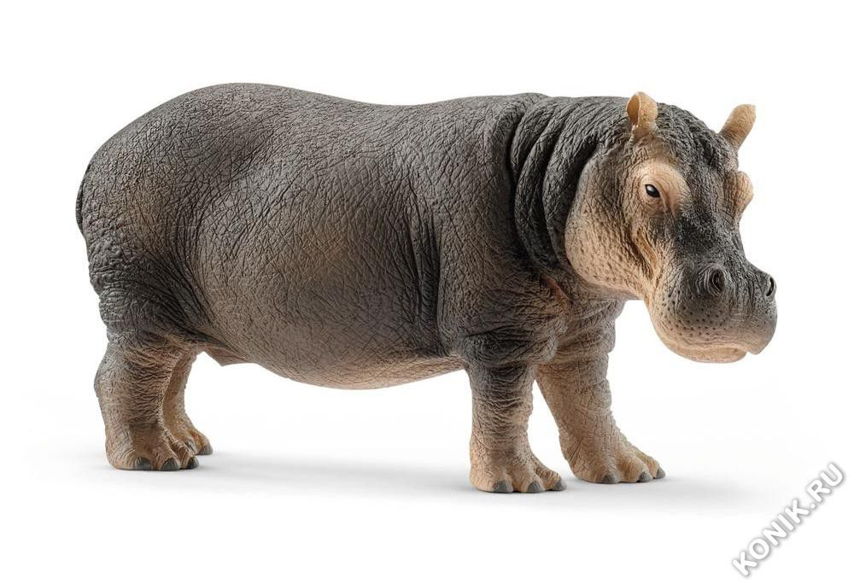
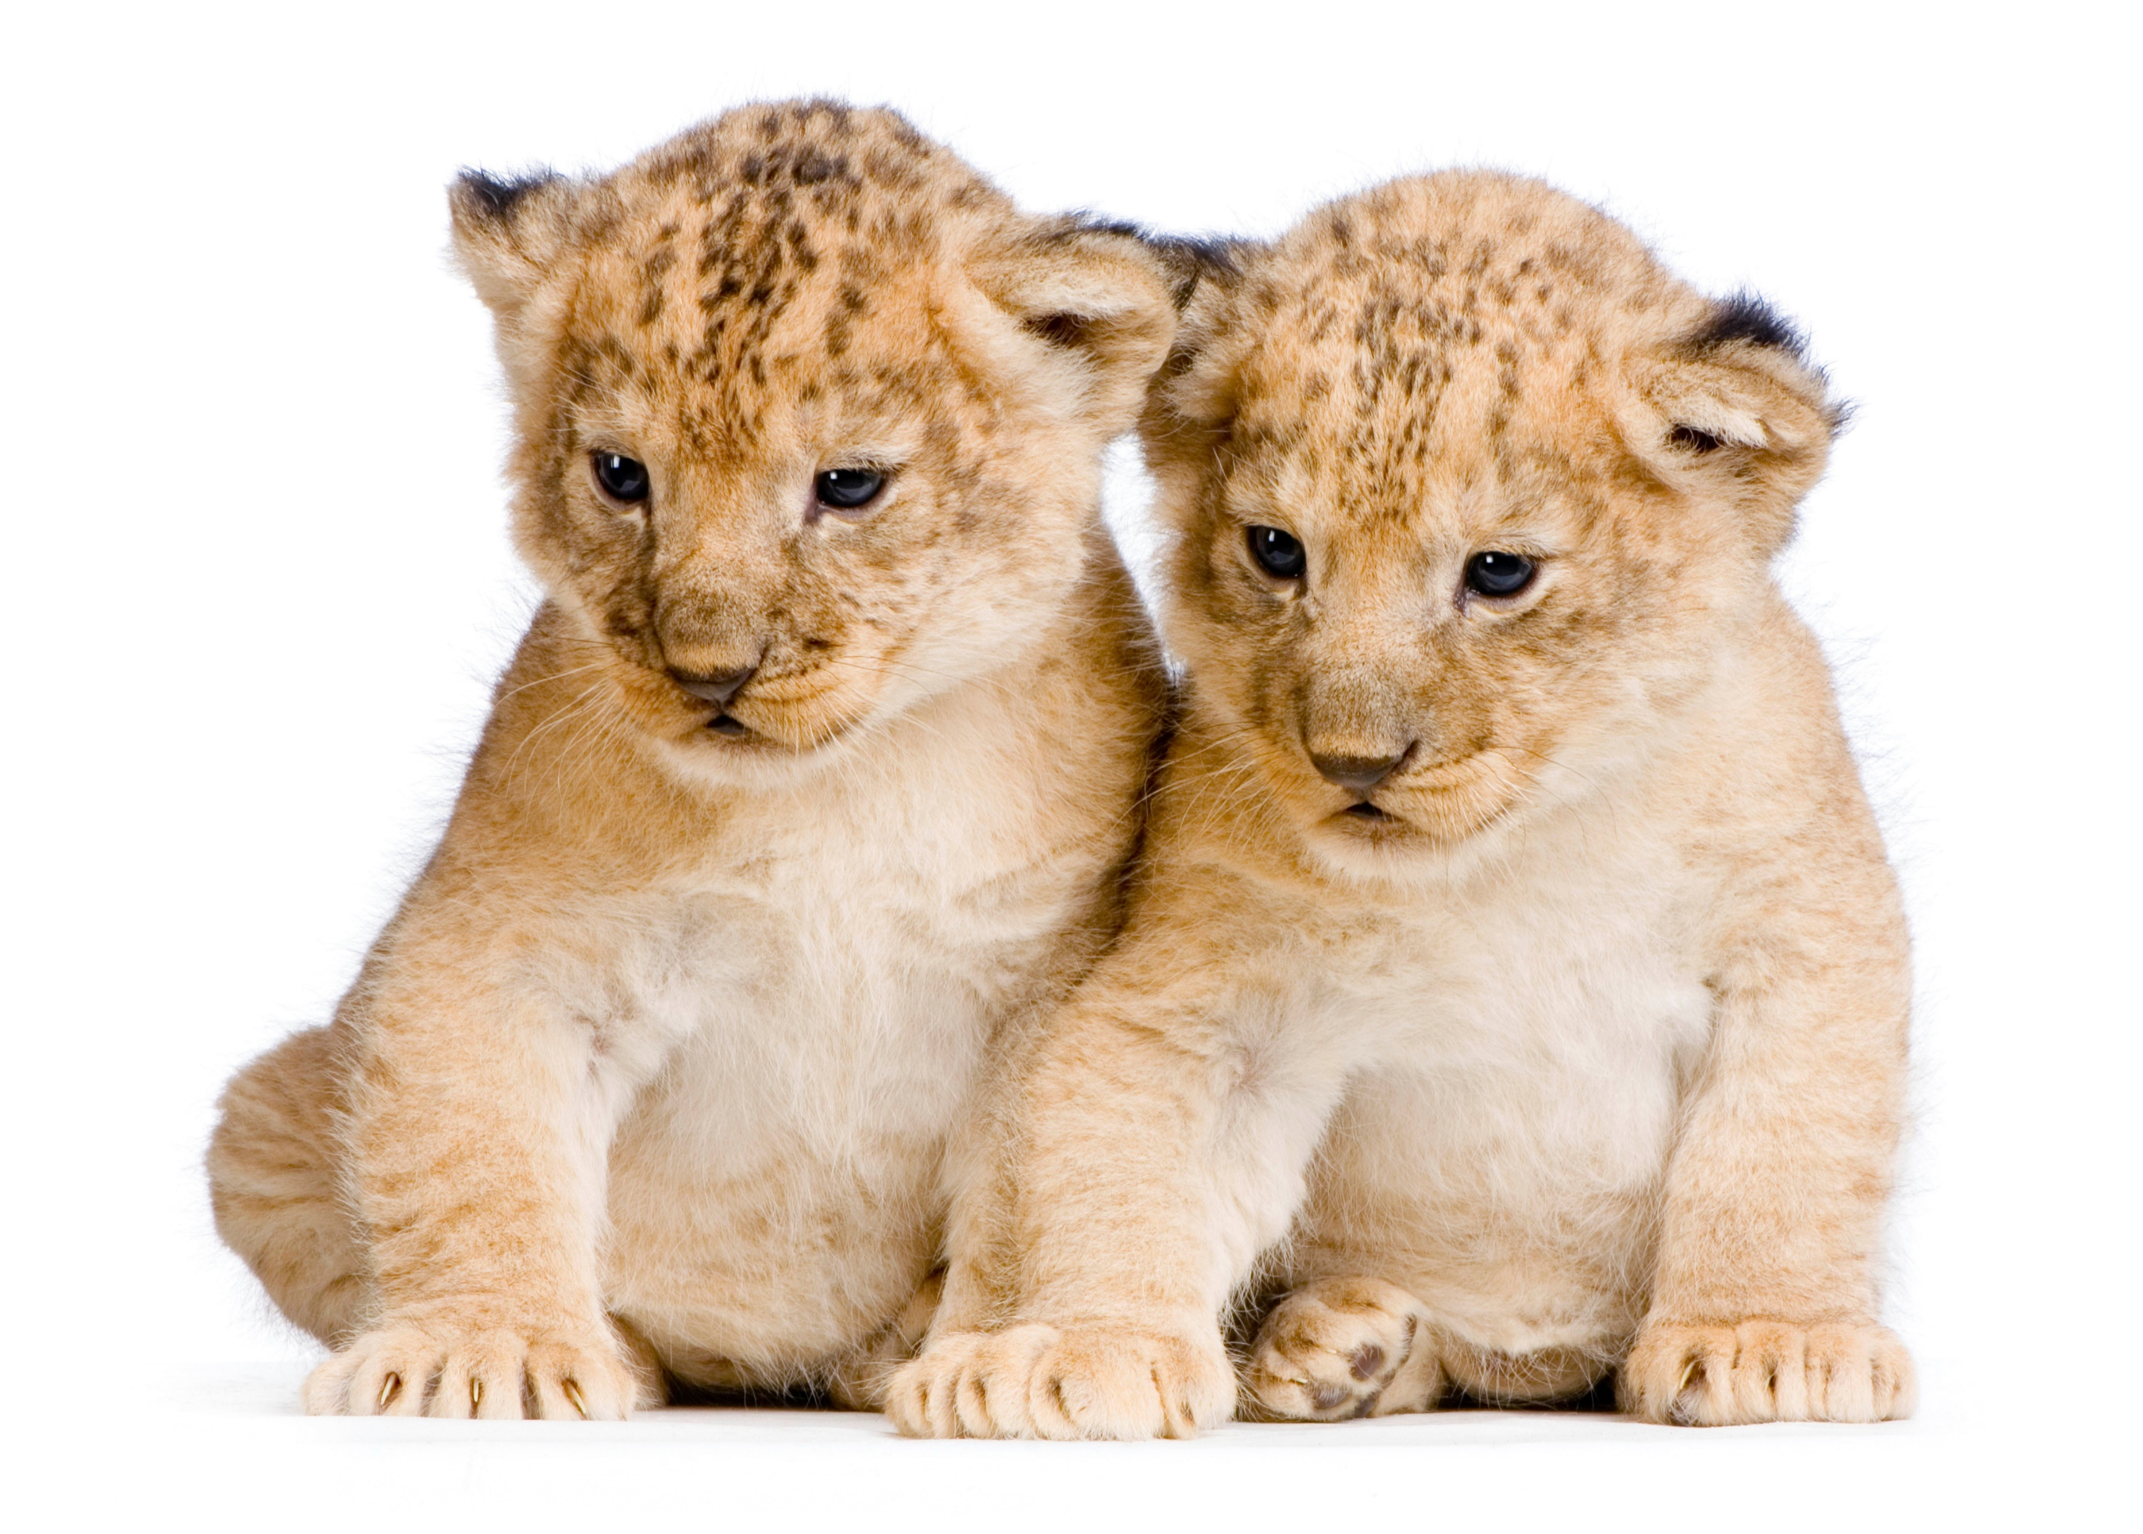

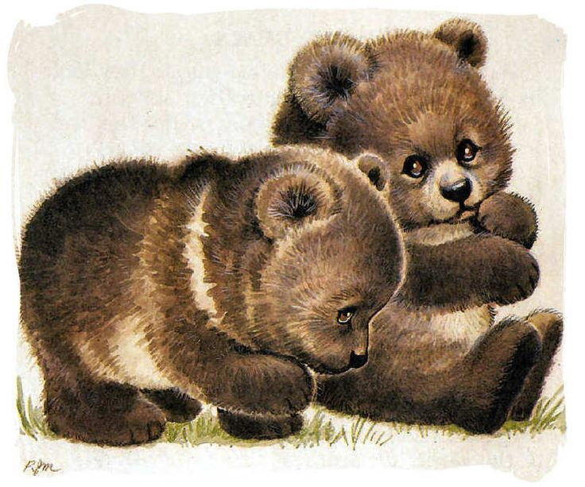
1
2
3
4
5

Slide 9

Станция
«Бюро находок»

Slide 10



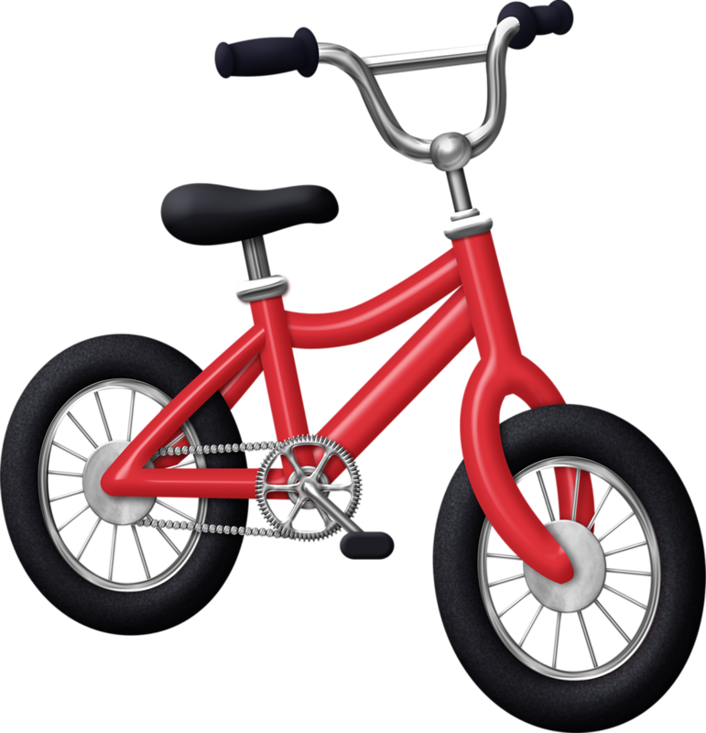


Станция «Загадкино»

Slide 11

Молодцы! Спасибо!
Желаю вам цвести, расти,
Копить, крепить здоровье.
Оно для дальнего пути —
Главнейшее условье.
Пусть каждый день и каждый час
Вам новое добудет.
Пусть добрым будет ум у вас,
А сердце умным будет.
Вам от души желаю я,
Друзья, всего хорошего.
А всё хорошее, друзья,
Дается нам недешево!
Ваш С. Я. Маршак

